Slide 1
Особенности организации и проведения государственной итоговой аттестации по образовательным программам основного общего образования в 2023-2024 году

Slide 2
Нормативно-правовое обеспечение:
Федеральный закон «Об образовании в Российской Федерации» от 29.12.2012 № 273-ФЗ (ст.59)
Порядок проведения государственной итоговой аттестации по образовательным программам основного общего образования, утвержденный приказом Минпросвещения РФ от 07.11.2018 № 189/1513

Slide 5
Допуск к ГИА
обучающиеся, не имеющие академической задолженности, в том числе за итоговое собеседование по русскому языку, и в полном объеме выполнившие учебный план или индивидуальный учебный план (имеющие годовые отметки по всем учебным предметам учебного плана за IX класс не ниже удовлетворительных). протокол педагогического совета о допуске , приказ о допуске к ГИА

Slide 6
Порядок проведения ГИА-9
2022/2023
Обязательные предметы:
русский язык
математика
+2 предмета по выбору
(физика, химия, биология, история, география, информатика и ИКТ, иностранные языки, обществознание, литература)
Аттестат = успешные результаты ГИА
по четырем учебным предметам
Notes:
6

Slide 7
Выбранные обучающимся учебные предметы указываются в заявлении, которое он подал в образовательную организацию до 1 марта текущего года.

Slide 8
Сроки ОГЭ
Основной период (конец мая – конец июня) (20.05-02.07)
Дополнительный период (сентябрь 2023 года)

Slide 9
Проведение ГИА
Для каждого обучающегося выделяется отдельное рабочее место.
Допуск в ППЭ
Допуск обучающихся в ППЭ осуществляется при наличии у них документов, удостоверяющих их личность, и при наличии их в списках распределения в данный ППЭ.

Slide 11
Во время экзамена на рабочем столе обучающегося, помимо экзаменационных материалов, находятся:
Черная гелевая ручка;
документ, удостоверяющий личность;
средства обучения и воспитания ;
лекарства и питание (при необходимости);
КИМы и черновики.
Иные вещи обучающиеся оставляют в специально выделенном в аудитории месте.

Slide 12
Проведение ГИА
Для каждого обучающегося выделяется отдельное рабочее место.
Допуск обучающихся в ППЭ осуществляется при наличии у них документов, удостоверяющих их личность, и при наличии их в списках распределения в данный ППЭ.
Рассадка учащихся по аудиториям осуществляется автоматически компьютером и приходит из регионального центра
Экзаменационные материалы тиражируются непосредственно в аудитории с 10:00 после получения ЭМ на электронных носителях в зашифрованном виде от РЦОИ по защищенному каналу и расшифровки в присутствии члена ГЭК, общественных наблюдателей, участников ГИА.
Запрещено разглашение информации, содержащейся в КИМ
В аудитории должно быть 2 организатора и общественный наблюдатель

Slide 13
Экзамен
До начала экзамена организаторы проводят инструктаж, в том числе информируют обучающихся о порядке проведения экзамена, правилах оформления экзаменационной работы, продолжительности экзамена, порядке подачи апелляций о нарушении установленного порядка проведения ГИА и о несогласии с выставленными баллами, а также о времени и месте ознакомления с результатами ГИА.
Организаторы после печати выдают обучающимся экзаменационные материалы.
По указанию организаторов обучающиеся заполняют регистрационные поля экзаменационной работы.
По завершении заполнения регистрационных полей экзаменационной работы всеми обучающимися организаторы объявляют начало экзамена и время его окончания, фиксируют их на доске, после чего обучающиеся приступают к выполнению экзаменационной работы.

Slide 14
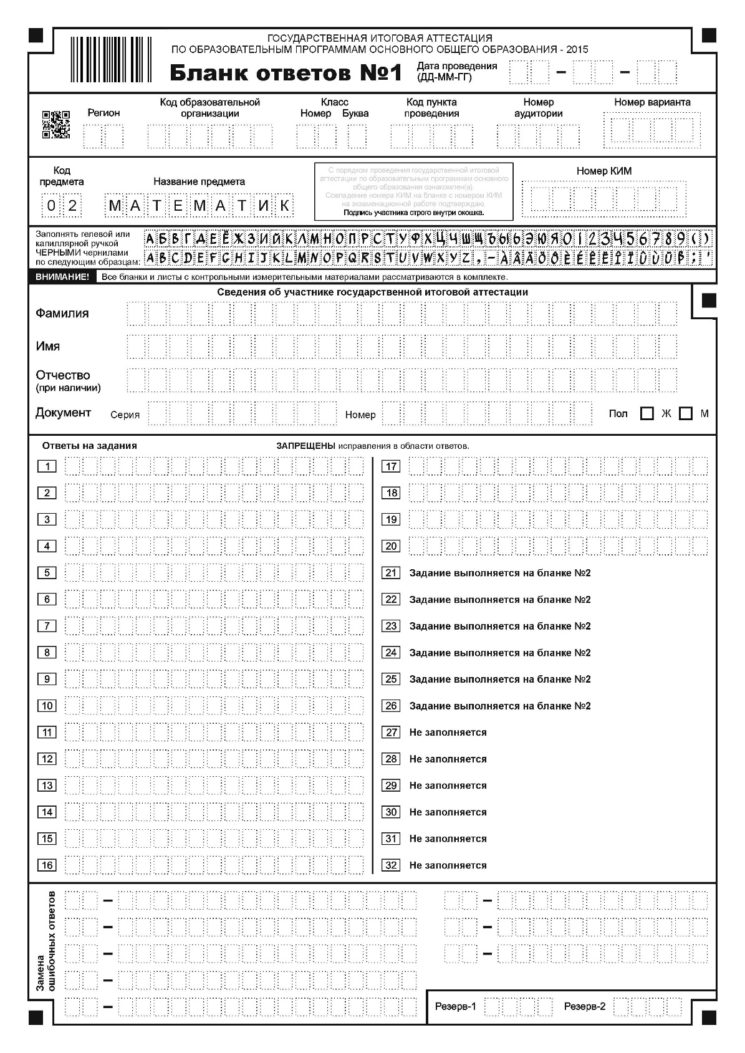

Slide 15
Проведение ГИА

Slide 17
Удаление с экзамена
Лица, допустившие нарушение устанавливаемого порядка проведения ГИА, удаляются с экзамена.
Организаторы или общественные наблюдатели приглашают уполномоченных представителей ГЭК, которые составляют акт об удалении с экзамена и удаляют лиц, нарушивших устанавливаемый порядок проведения ГИА, из ППЭ.
Акт об удалении с экзамена в тот же день направляются в ГЭК для учета при обработке экзаменационных работ.

Slide 18
Не завершение экзамена по объективным причинам
По состоянию здоровья или другим объективным причинам обучающийся не завершает выполнение экзаменационной работы, то он досрочно покидает аудиторию.
Организаторы приглашают руководителя ППЭ, медицинского работника и уполномоченных представителей ГЭК, которые составляют акт о досрочном завершении экзамена по объективным причинам.
Акт о досрочном завершении экзамена по объективным причинам в тот же день направляются в ГЭК для учета при обработке экзаменационных работ.

Slide 19
Экзамен
За 30 минут и за 5 минут до окончания экзамена организаторы сообщают обучающимся о скором завершении экзамена и напоминают о необходимости перенести ответы из черновиков в бланки.
По истечении времени экзамена организаторы объявляют окончание экзамена и собирают экзаменационные материалы у обучающихся.
Собранные экзаменационные материалы организаторы упаковывают в отдельные пакеты.
Неиспользованные экзаменационные материалы и использованные КИМ для проведения ОГЭ и тексты, темы, задания, билеты для проведения ГВЭ, а также использованные черновики направляются в РЦОИ для обеспечения их хранения.

Slide 20
Проверка экзаменационных работ
Проверка экзаменационных работ осуществляется предметными комиссиями.
Записи на черновиках не обрабатываются и не проверяются.
Экзаменационные работы проверяются двумя экспертами. В случае существенного расхождения в баллах, выставленных двумя экспертами, назначается третья проверка. Третий эксперт назначается председателем предметной комиссии из числа экспертов, ранее не проверявших экзаменационную работу.
Обработка и проверка экзаменационных работ занимает не более десяти рабочих дней.
Полученные результаты в первичных баллах РЦОИ переводит в пятибалльную систему оценивания.

Slide 21
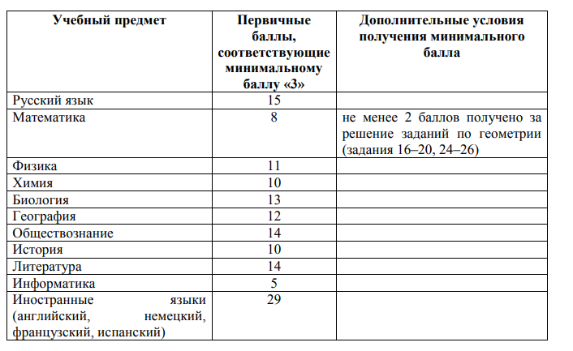
Минимальные баллы ОГЭ

Slide 22
При прохождении ГИА-9 наличие неудовлетворительного результата более чем по двум учебным предметам не позволяет выпускнику повторно участвовать в экзаменах по данным учебным предметам в основные сроки. Участие в ГИА возможно не ранее 1 сентября 2023 г. Повторно к сдаче ГИА-9 по соответствующим учебным предметам в текущем году по решению ГЭК допускаются обучающиеся, получившие на ГИА-9 неудовлетворительные результаты не более чем по двум учебным предметам.

Slide 23
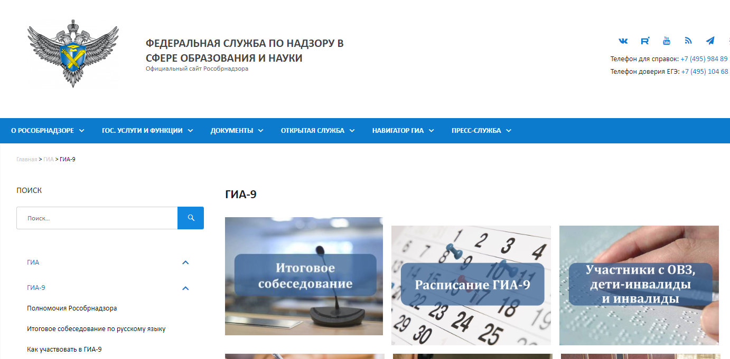

Slide 24
Информационное сопровождение

Slide 25
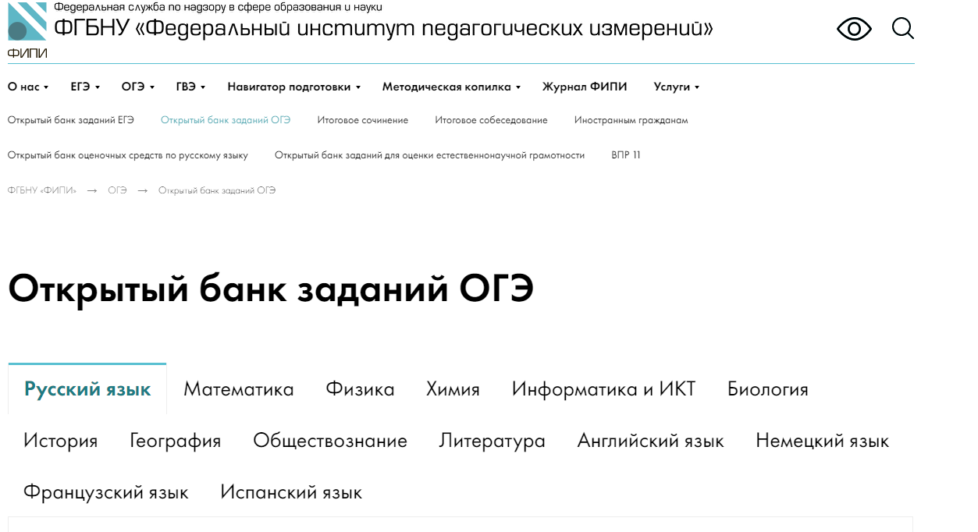

Slide 26
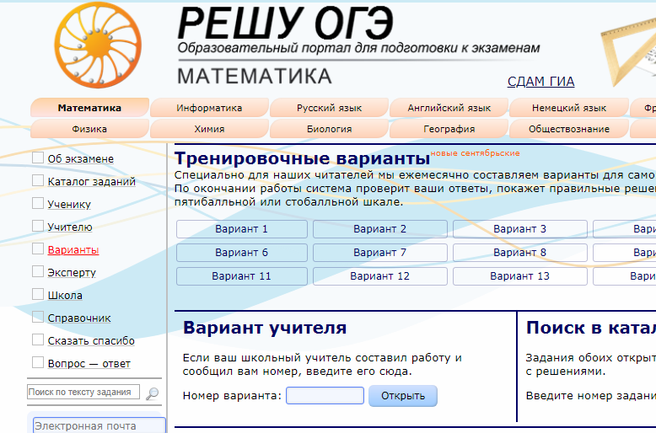

Slide 27
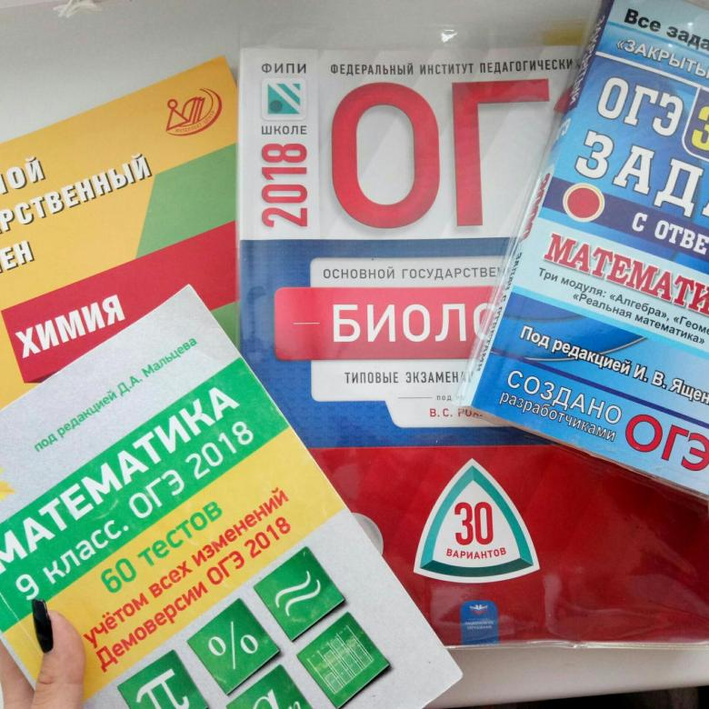

Slide 28
Итоговые отметки
Итоговые отметки за 9 класс по русскому языку, математике и двум учебным предметам, сдаваемым по выбору обучающегося, определяются как среднее арифметическое годовой и экзаменационной отметок выпускника и выставляются в аттестат целыми числами в соответствии с правилами математического округления.

